Slide 1
7.4 关 系 的 性 质
本节总假定关系是某一非空集合上的二元关系，这一假定不失一般性。因为任一A到B的关系R，即R A×B, A×B (A∪B)×(A∪B)，所以关系R总可看成是A∪B上的关系，它与原关系R具有完全相同的序偶，对它的讨论代替对R的讨论不改变于问题的本质。

Slide 2
一. 五种性质的定义
自反性与反自反性
定义7.11 设R为A上的关系,
（1）若∀x(x∈A→<x,x>∈R), 则称R在A上是自反的. （I_{A} ⊆R？）
（2）若∀x(x∈A→<x,x>∉R), 则称R在A上是反自反的. （R∩I_{A} =∅？）
实例：
自反关系：全域关系E_{A}, 恒等关系I_{A}, 小于等于关系L_{A}, 整除关系D_{A}.
反自反关系：实数集上的小于关系、幂集上的真包含关系.
A={1,2,3}, R₁, R₂, R₃是A上的关系, 其中
R₁＝{<1,1>,<2,2>,<3,3>,<1,2>}
R₂＝{<1,3>}
R₃＝{<1,1>,<2,2>}
自反
反自反
既不是自反也不是反自反

Slide 3
一. 五种性质的定义
对称性与反对称性
定义7.12 设R为A上的关系,
（1）若∀x∀y(x,y∈A∧<x,y>∈R→<y,x>∈R), 则称R为A上对称的关系. （R=R⁻¹ ？）
（2）若∀x∀y(x,y∈A∧<x,y>∈R∧<y,x>∈R→x=y), 则称R为A上的反对称关系.
（R∩R⁻¹⊆I_{A} ？）
实例：
对称关系：A上的全域关系E_{A}, 恒等关系I_{A}和空关系∅.
反对称关系：恒等关系I_{A}和空关系∅也是A上的反对称关系.
设A＝{1,2,3}, R₁, R₂, R₃和R₄都是A上的关系, 其中
R₁＝{<1,2>,<1,3>}  R₂＝{<1,1>,<1,2>,<2,1>}
 R₃＝{<1,1>,<2,2>} R₄＝{<1,2>,<2,1>,<1,3>}
反对称但不对称
对称但不是反对称
既对称也反对称
既不对称也不是反对称
Notes:
定义并不是完全对立，也不是互补的。

Slide 4
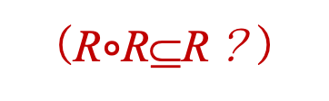
一. 五种性质的定义
传递性
定义7.13 设R为A上的关系, 若  ∀x∀y∀z(x,y,z∈A∧<x,y>∈R∧<y,z>∈R→<x,z>∈R), 则称R是A上的传递关系.
实例：
A上的全域关系E_{A},恒等关系I_{A}和空关系∅
小于等于和小于关系，整除关系，包含与真包含关系
设A＝{1,2,3}, R₁, R₂, R_{3,} R₄是A上的关系, 其中
R₁＝{<1,3>,<3,2>, <1,2>}
R₂＝{<1,2>,<2,3>} R₃＝{<1,1>,<2,2>} R₄＝{<1,3>}
（R$∘$R⊆R？）
传递关系
不是传递关系
传递关系
传递性定义条件不成立，蕴含前件为假
传递关系

Slide 5
【例】 设A=｛a, b, c｝，以下各关系
R_{i}（i＝1, 2, …, 8）均为A上二元关系，请判断下列关系是否为自反或者反自反关系。
（1）R₁＝｛〈a,a〉,〈a,c〉,〈b,b〉,〈c,c〉｝
R₂＝｛〈a,c〉,〈c,a〉｝
R₃＝｛〈a,a〉｝
A上的Φ关系
当 A＝Φ时（这时A上只有一个关系Φ），A上空关系既是自反的，又是反自反的，
因为A＝Φ使自反和反自反定义的前提总为假，所以蕴涵表达式的结果总为真。
自反关系
反自反关系
既不自反也不反自反关系
反自反关系
自反：∀x(x∈A→<x,x>∈R)
反自反： ∀x(x∈A→<x,x>∉R

Slide 6
请判断下列关系是否为对称或者反对称关系
（2）R₄＝｛〈a,b〉,〈b,a〉｝
R₆＝｛〈a,b〉,〈a,c〉｝
R₅＝｛〈a,c〉,〈c,a〉,〈a,b〉,〈a,a〉｝
A上的恒等关系I_{A}
（3）R₇＝｛〈a,b〉,〈b,c〉,〈a,c〉,〈c,c〉｝
R₇ - {〈a,c〉｝
A上的空关系Φ，R₈＝｛〈a,b〉｝
因为传递性定义的前提对它们而言均为假：
对称关系
反对称关系
既不对称，也不是反对称
既对称，也反对称
请判断下列关系是否为传递关系
传递关系
非传递关系
传递关系
∀x∀y∀z(x,y,z∈A∧<x,y>∈R∧<y,z>∈R→<x,z>∈R)

Slide 7
（4）任何非空集合上的空关系都是反自反、对称、 反对称、传递的；其上的恒等关系是自反、对称、 反对称、传递的；其上的全域关系是自反、对称、传递的。
（5）三角形的相似关系、全等关系是自反、对称、 传递的。
（6）正整数集合上的整除关系是自反、反对称、传递的；但整数集合上的整除关系只有传递性 (<0,0>,<1,-1>)。
判断一个关系是否具有上述某种的性质 ，除直接用定义，还有下面的充要条件。

Slide 8
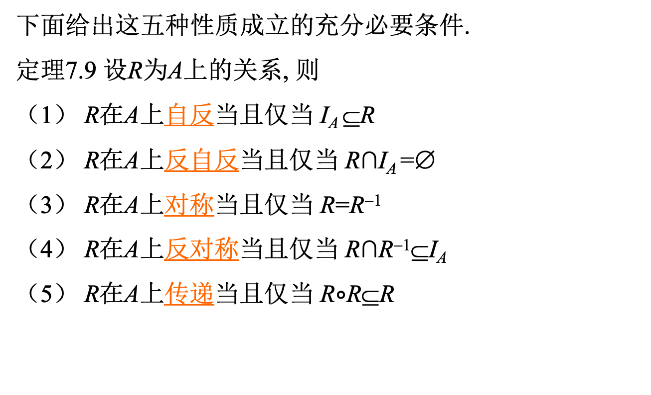
二. 关系性质的等价描述
下面给出这五种性质成立的充分必要条件.
定理7.9 设R为A上的关系, 则
（1） R在A上自反当且仅当 I_{A} ⊆R
（2） R在A上反自反当且仅当 R∩I_{A} =∅
（3） R在A上对称当且仅当 R=R⁻¹
（4） R在A上反对称当且仅当 R∩R⁻¹⊆I_{A}
（5） R在A上传递当且仅当 R$∘$R⊆R
Notes:
判断一个关系是否具有上述某种的性质 ，除直接用定义，是否其他的充要条件来判断？

Slide 9
若∀x(x∈A→<x,x>∈R),
则称R在A上是自反的.
R在A上自反当且仅当 I_{A} ⊆R

Slide 10
R在A上反自反当且仅当 R∩I_{A} =∅
若∀x(x∈A→<x,x>∉R), 则称R在A上是反自反的.
（2） 必要性： 用反证法。
假设R∩I_{A}≠Φ，必存在〈x, y〉∈R∩I_{A}〈x, y〉∈I_{A}，由于I_{A}是A上的恒等关系，从而有x=y，所以
〈x, x〉∈R，这与R 在A上是反自反的相矛盾。
充分性：任取x∈A，则有x∈A 〈x, x〉∈I_{A}
 〈x, x〉 R(由于I_{A}∩R=Φ)，从而证明了R在A上是反自反的。

Slide 11
R在A上对称当且仅当 R=R⁻¹
若∀x∀y(x,y∈A∧<x,y>∈R→<y,x>∈R),
则称R为A上对称的关系

Slide 12
R在A上反对称当且仅当 R∩R⁻¹⊆I_{A}
若∀x∀y(x,y∈A∧<x,y>∈R∧<y,x>∈R→x=y),
则称R为A上的反对称关系.

Slide 13

R在A上传递当且仅当 R$∘$R⊆R
设R为A上的关系, 若∀x∀y∀z(x,y,z∈A∧<x,y>∈R∧<y,z>∈R
→<x,z>∈R), 则称R是A上的传递关系.

Slide 14
向量三角形
Notes:
向量三角形可以板书一下

Slide 15
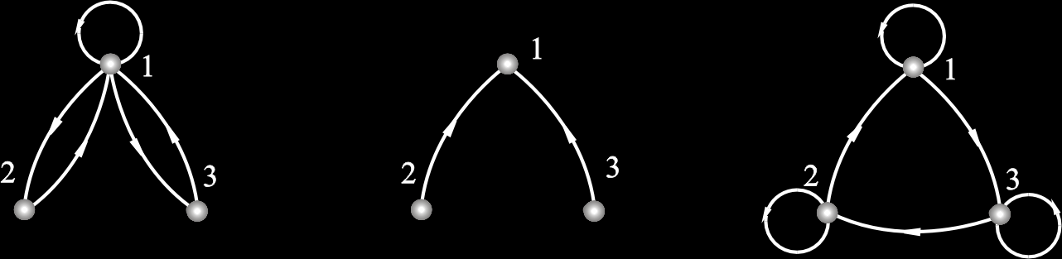

Slide 16
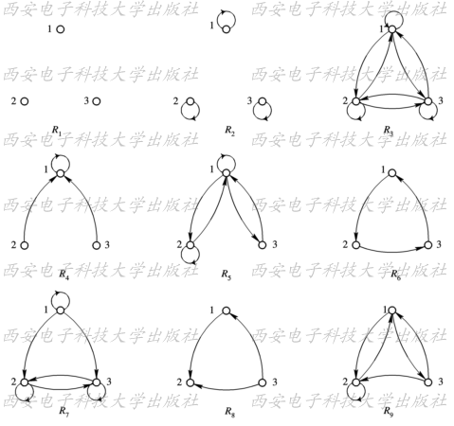
【例】 设R_{i}是A={1, 2, 3}上的二元关系（如图7.4.1所示），判断它们各具有什么性质？ 并说明理由。
图7.4.1

Slide 17
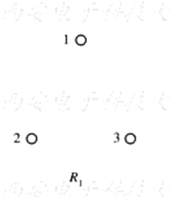
解 根据关系图的特征，我们可判断下列各关系具有的性质。
R₁具有反自反性、对称性、 反对称性、传递性。因为每一结点处均无环，既无双边又无单边，也无三角形。

Slide 18
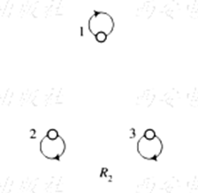
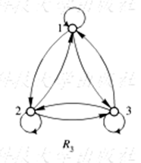
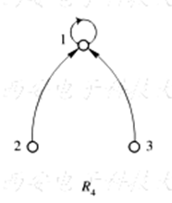
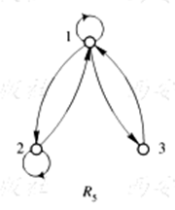
R₂具有自反性、对称性、反对称性、传递性。因为每一结点处有一环，既无双边又无单边。
R₃具有自反性、对称性、传递性。因为每一结点处有一环，有边就有双边，有三角形就是向量三角形。
R₄具有反对称性、传递性。因为无双边， 无三角形。
R₅具有对称性。因为无单边。

Slide 19
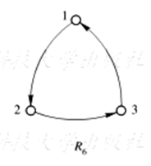
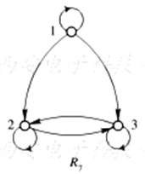
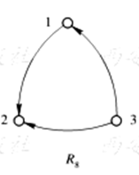
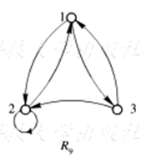
R₆具有反自反性、反对称性。因为每一结点处均无环。
R₇具有自反性、传递性。因为每一结点处有一环，有三角形，且是向量三角形。
R₈具有反自反性、反对称性、传递性。因为每一结点处均无环，有三角形，且是向量三角形。
R₉均不具备。

Slide 20
四. 五种性质对基本运算的封闭性
关系是序偶的集合，可作交、并、差、逆、 复合运算。
如果已知某些关系具有某一性质， 经过关系运算后的结果仍具有这一性质，我们称该性质对这一运算封闭。

Slide 21
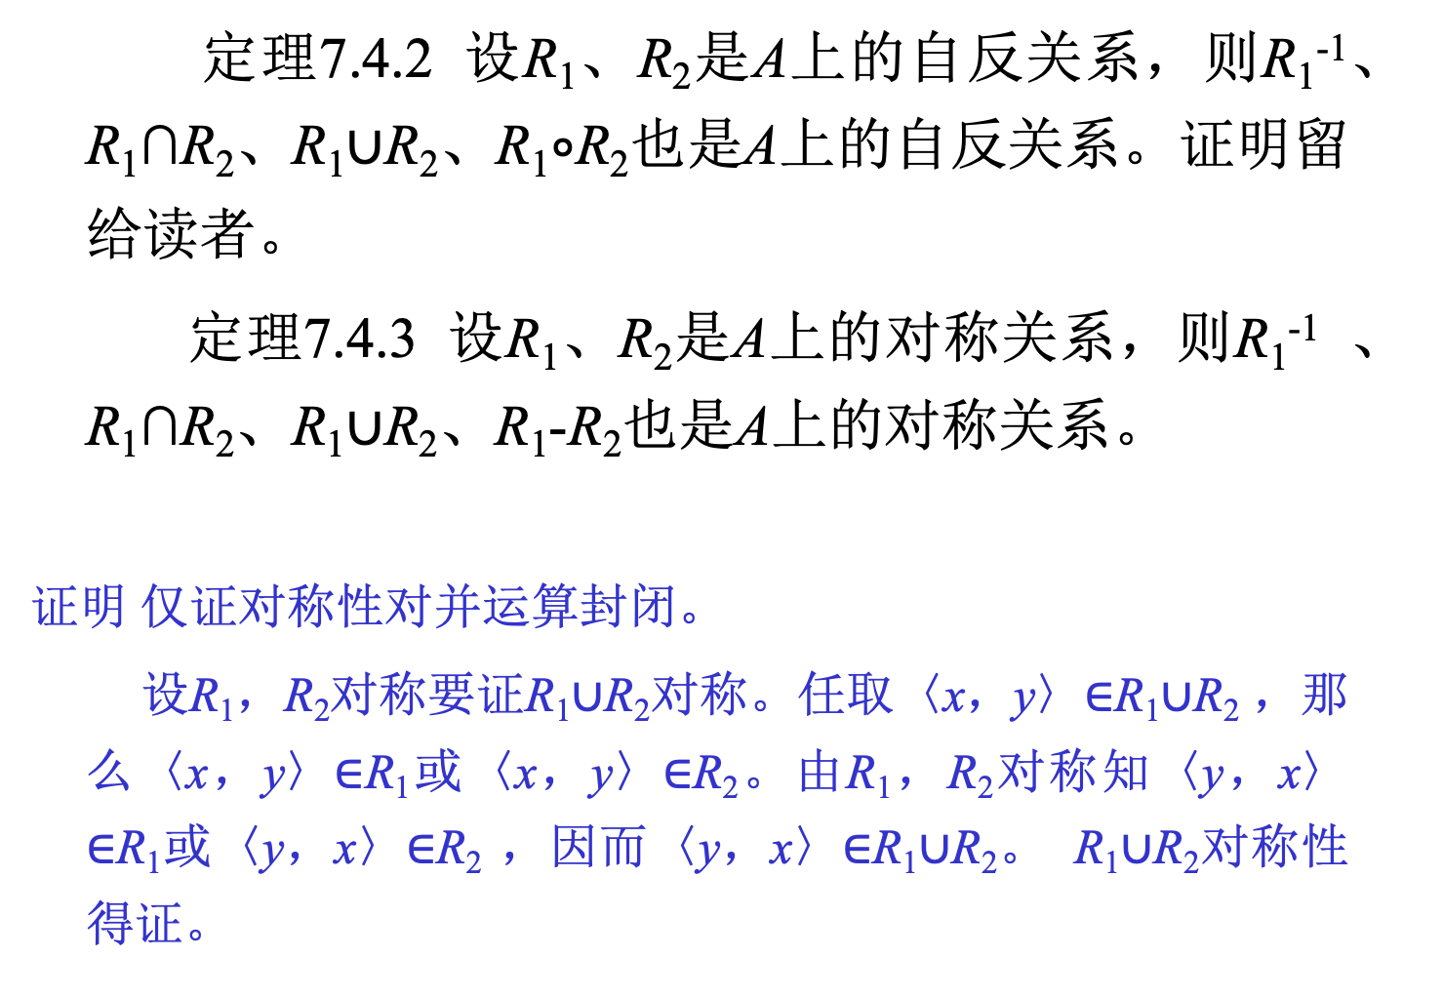
定理7.4.2 设R₁、R₂是A上的自反关系，则R₁⁻¹、 R₁∩R₂、R₁∪R₂、R₁$∘$R₂也是A上的自反关系。证明留给读者。
定理7.4.3 设R₁、R₂是A上的对称关系，则R₁⁻¹ 、 R₁∩R₂、R₁∪R₂、R₁-R₂也是A上的对称关系。
证明 仅证对称性对并运算封闭。
设R₁，R₂对称要证R₁∪R₂对称。任取〈x，y〉∈R₁∪R₂ ，那么〈x，y〉∈R₁或〈x，y〉∈R₂。由R₁，R₂对称知〈y，x〉∈R₁或〈y，x〉∈R₂ ，因而〈y，x〉∈R₁∪R₂。 R₁∪R₂对称性得证。
按照定义来证明

Slide 22
定理7.4.4 设R₁、R₂是A上的传递关系，则
R₁ ⁻¹、R₁∩R₂是A上的传递关系。但R₁∪R₂不一定是传递的 。
证明 (1) 证传递性对求逆运算封闭。
设R₁传递，要证R₁ ⁻¹传递，设有〈x，y〉∈ R₁ ⁻¹，〈y，z〉∈ R₁ ⁻¹ ，那么〈y，x 〉∈R₁，〈z， y〉∈R₁。由R₁具有传递性可得〈z，x〉∈R₁，即〈x， z〉∈ R₁ ⁻¹。
R₁ ⁻¹在A上是传递的，得证。
(R₁ ={<1,3>}, R₂ = {<3,4>})
Notes:
证明过程可以板书

Slide 23
(2) 证传递性对交运算封闭。
设R₁，R₂传递，要证R₁∩R₂传递。设有〈x，y〉∈R₁∩R₂，〈y，z〉∈R₁∩R₂，那么〈x，y〉∈R₁，〈x，y〉∈R₂，〈y，z〉∈R₁， 〈y，z〉∈R₂。 由R₁，R₂具有传递性， 可得〈x，z〉∈R₁，〈x，z〉∈R₂，从而〈x，z〉∈R₁∩R₂。故R₁∩R₂在A上是传递的，得证。

Slide 24
定理7.4.5 设R₁、R₂是A上的反对称关系， 则 R₁⁻¹、R₁∩R₂、R₁-R₂是A上的反对称关系。 但R₁∪R₂不一定是反对称的 。
证明 仅证反对称性对差运算封闭。
设 R₁，R₂反对称，要证R₁-R₂反对称。
设〈x，y〉∈(R₁-R₂)且〈y，x〉∈(R₁-R₂)， 因而〈x， y〉∈R₁，〈y，x〉∈R₁，从而由R₁的反对称性得x=y。这就完成了R₁-R₂反对称的证明。
R₁ ={<1,3>}, R₂ = {<3,1>}
若∀x∀y(x,y∈A∧<x,y>∈R∧<y,x>∈R→x=y),
则称R为A上的反对称关系.

Slide 25
定理7.4.6 设R₁、R₂是A上的反自反关系， 则R₁⁻¹、R₁∩R₂、R₁∪R₂、R₁-R₂是A上的反自反关系。
证明留给读者。

Slide 26
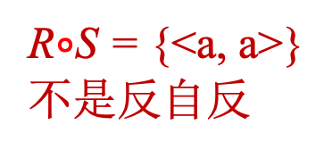
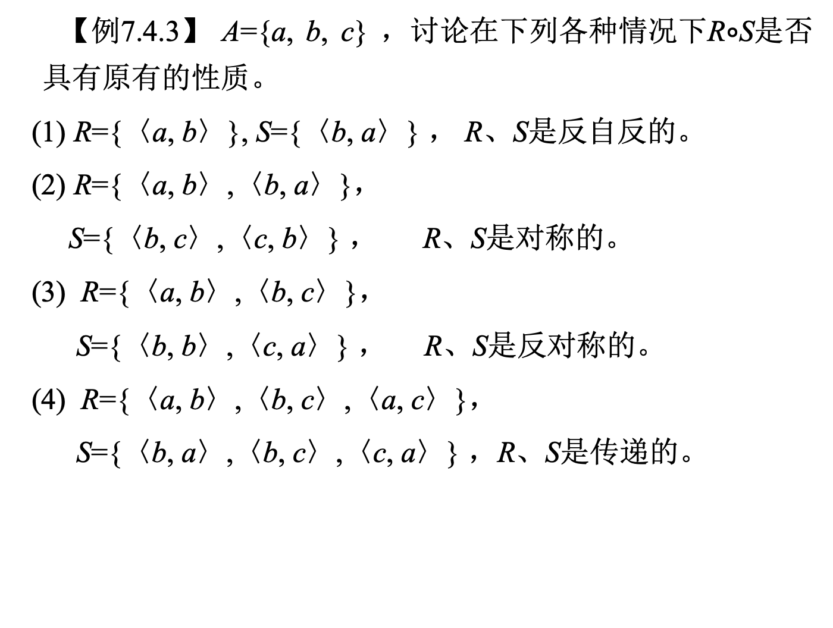
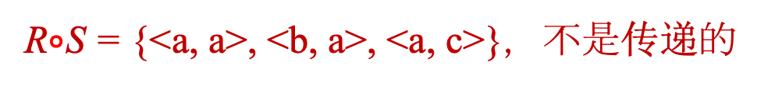


我们举例说明反自反性、对称性、反对称性、传递性对复合运算均不封闭。
【例7.4.3】 A={a, b, c} ，讨论在下列各种情况下R$∘$S是否具有原有的性质。
(1) R={〈a, b〉}, S={〈b, a〉} ， R、S是反自反的。
(2) R={〈a, b〉,〈b, a〉}，
S={〈b, c〉,〈c, b〉} ， R、S是对称的。
(3) R={〈a, b〉,〈b, c〉}，
S={〈b, b〉,〈c, a〉} ， R、S是反对称的。
(4) R={〈a, b〉,〈b, c〉,〈a, c〉}，
S={〈b, a〉,〈b, c〉,〈c, a〉} ，R、S是传递的。
R$∘$S = {<a, a>}
不是反自反
R$∘$S = {<a, c>}，不是对称
R$∘$S = {<a, b>, <b, a>}，对称
R$∘$S = {<a, a>, <b, a>, <a, c>}，不是传递的

Slide 27
补充练习（课后完成）。
(1)设A={1,2,3,4,6,12}，A中“整除”关系记为R，问：R是自反的？反自反的？对称的？反对称的？传递的？
(2)设A={2,3,4,6,12,24,36}，A中“整除”关系记为R，求R⁻¹及R的关系矩阵，说明R⁻¹的属性。
(3)设A={a,b,c,d}，判定下列关系的性质
R1={<a,a>,<b,a>}
R2={<a,a>,<b,c>,<d,a>}
R3={<c,d>}
R4={<a,a>,<b,b>,<c,c>}
R5={<a,c>,<b,d>}

Slide 29
7.5 关 系 的 闭 包
闭包运算是关系运算中一种比较重要的特殊运算，是对原关系的一种扩充。在实际应用中，有时会遇到这样的问题，给定了的某一关系并不具有某种性质，要使其具有这一性质， 就需要对原关系进行扩充，而所进行的扩充又是“最小”的。这种关系的扩充就是对原关系的这一性质的闭包运算。

Slide 31
一般将R的自反闭包记作r(R)，对称闭包记作s(R)，传递闭包记作t(R)。它们分别是具有自反性或对称性或传递性的R的“最小”超集合。称r、s、t为闭包运算，它们作用于关系R后，分别产生包含R的、最小的具有自反性、对称性、传递性的二元关系。这三个闭包运算也可由下述定理来构造。

Slide 33
（1）R′是自反的（对称的或传递的） （2）R⊆R′
（3）对A上任何包含R的自反（对称或传递）关系R′′ 有R′⊆R′′.

Slide 35
也可以从三个条件入手，t(R)可以看做A上任何包含R的传递关系R′′ ：
（1）RUR²U…是传递的 （2）R⊆ RUR²U…
（3）对A上任何包含R的传递关系R′′ 有RUR²U… ⊆R′′.
依据定义，t(R)为包含R且具有传递性的最小集合。

Slide 36
【例7.5.1】 设A＝{1, 2, 3}，R₁={〈1, 2〉,〈2, 1〉,〈1, 3〉,〈1, 1〉} ，R₂={〈1, 2〉,〈2, 1〉}， R₃={〈1, 2〉}，求它们的闭包。
解 r(R₁)=I_{A}∪R
={〈1, 1〉,〈2, 2〉,〈3, 3〉, 〈1, 2〉,〈2, 1〉,〈1, 3〉}
s(R₁)=R∪R ⁻¹
={〈1, 2〉,〈2, 1〉,〈1, 3〉, 〈3, 1〉,〈1, 1〉}
t(R₁)={〈1, 2〉,〈2, 1〉,〈1, 1〉,〈2, 2〉,
〈1, 3〉, 〈2, 3〉}

Slide 37
r(R₂)=I_{A}∪R
={〈1, 1〉,〈2, 2〉, 〈3, 3〉, 〈1, 2〉,〈2, 1〉}
s(R₂)=R∪R⁻¹={〈1, 2〉,〈2, 1〉}=R₂
t(R₂)={〈1, 2〉,〈2, 1〉,〈1, 1〉,〈2, 2〉}
r(R₃)=I_{A}∪R={〈1, 2〉,〈1, 1〉,〈2, 2〉, 〈3, 3〉}
s(R₃)=R∪R ⁻¹={〈1, 2〉,〈2, 1〉}
t(R₃)={〈1, 2〉}=R₃

Slide 38
r(R)
s(R)
t(R)
因为在R的关系图中，任意两个顶点之间不含回路的路径最多n步长，而含有回路的路径不会产生新的路径。

Slide 39
【例7.5.2】 设R是集合A={a,b,c,d}上的二元关系
R={〈a, b〉,〈b,a〉,〈b, c〉,〈c, d〉}。求R的闭包：
r（R）、s（R）、t（R），并画出对应的关系图。
解 r(R)={〈a, b〉, 〈b, a〉, 〈b, c〉, 〈c, d〉, 〈a, a〉, 〈b, b〉, 〈c, c〉, 〈d, d〉}
s(R)={〈a, b〉, 〈b, a〉, 〈b, c〉, 〈c, d〉, 〈c, b〉, 〈d, c〉}
t(R)={〈a,b〉, 〈b,a〉, 〈b,c〉, 〈c,d〉, 〈a,a〉, 〈a,c〉, 〈b,b〉, 〈b,d〉, 〈a,d〉}
其对应的关系图分别如图7.5.1(a)、 (b)、 (c)所示。

Slide 40
图 7.5.1

Slide 41
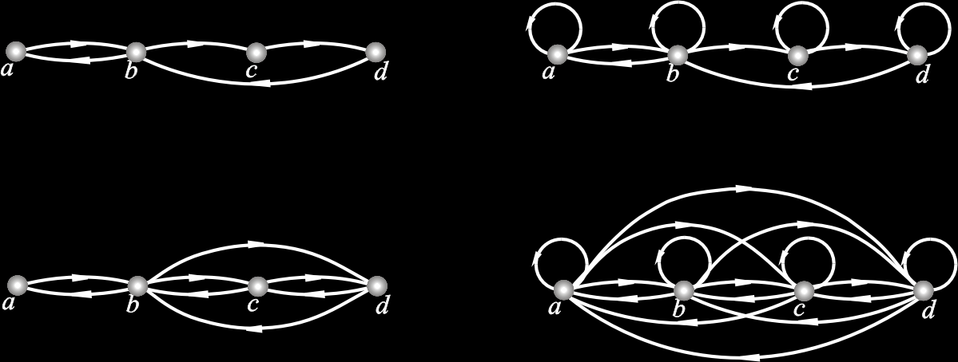

Slide 42
从以上讨论可以看出，传递闭包的求取是很复杂的。但是，当集合A为有限集时，A上二元关系的传递闭包的求取便可大大简化。
推论 A为非空有限集合，|A|=n。R是A上的关系，则存在正整数k≤n，使得
t(R)=R ⁺=R∪R ²∪…∪R ^{k}
M_{t} = M+M²+…+M^{k}
因为在R的关系图中，任意两个顶点之间不含回路的路径最多n步长

Slide 43
补充：设A={1,2,3,4,5}，A中关系R={<1, 2>, <2, 3>, <4, 5>, <5, 2>}，求t(R)
解：R²={<1, 3>, <4, 2> ,<5, 3>}
R³={<4, 3>}
R⁴= Φ
t(R)= R∪R ²∪R³∪R ⁴
={<1, 2>, <2, 3>, <4, 5>, <5, 2> ,<1, 3>,
<4,2> ,<5, 3>,<4, 3>}
R^{k}= Φ, k>4

Slide 44
下列算法是求取R ⁺的有效算法。
Warshall(沃夏尔) 算法：设R为有限集A上的二元关系，|A|=n，M为R的关系矩阵，可如下求取R ⁺的关系矩阵 W。
（1） 置 W为M。
（2） 置i=1。
（3） 对所有j， 1≤j≤n， 做

Slide 45


① 如果W［j, i］=1，则对每一k=1, 2, …, n， 置W［j, k］为W［j, k］∨W［i, k］，即当第j行、 第i列为1时，对第j行每个分量重新置值，取其当前值与第i行的同列分量之析取。
② 否则对下一j值进行①。
（4） 置i为i+1（遍历所有“纽带”元素）。
（5） 若i≤n，回到步骤（3），否则停止。
把i看成纽带元素，
当W[j,i] $∙$ W[i,k]=1时，那么从j到k的路径可以经过i， W[j,k]=1，即复合结果会包含序偶<j,k>。
即：
for i $←$ 1 to n do
for j $←$ 1 to n do
for k $←$ 1 to n do
if W[j,i] ==1 then
W[j,k] = W[j,k] $∨$ W[i,k]
最后两行代码也等价于
W[j,k] = W[j,k] $∨$ (W[j,i]$∙$ W[i,k])

Slide 46
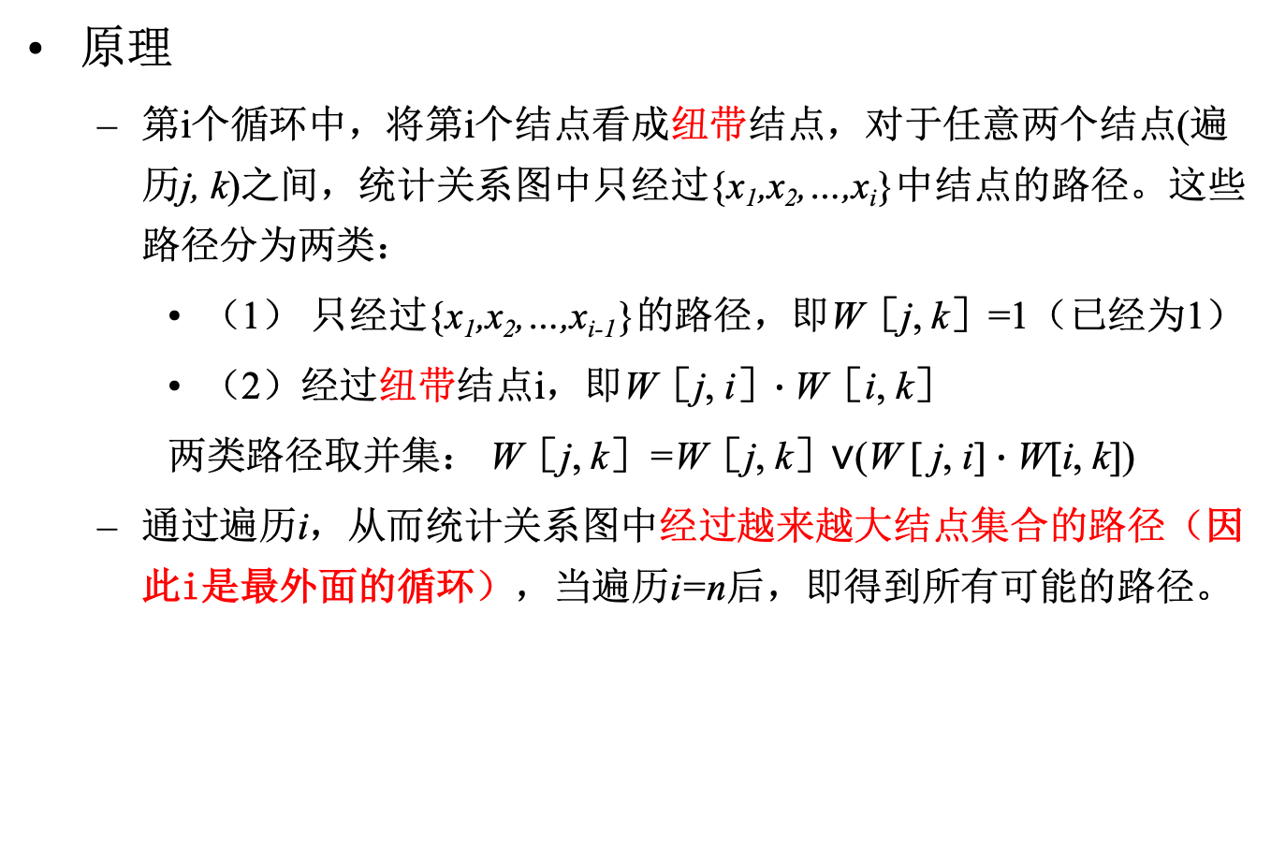
原理
第i个循环中，将第i个结点看成纽带结点，对于任意两个结点(遍历j, k)之间，统计关系图中只经过{x₁,x₂,…,x_{i}}中结点的路径。这些路径分为两类：
（1） 只经过{x₁,x₂,…,x_{i-1}}的路径，即W［j, k］=1（已经为1）
（2）经过纽带结点i，即W［j, i］$∙$W［i, k］
两类路径取并集： W［j, k］=W［j, k］∨(W [ j, i] $∙$ W[i, k])
通过遍历i，从而统计关系图中经过越来越大结点集合的路径（因此i是最外面的循环），当遍历i=n后，即得到所有可能的路径。

Slide 47
【例4.5.3】 设A={1, 2, 3, 4} , R={〈1, 1〉, 〈1, 2〉, 〈2, 3〉, 〈3, 4〉, 〈4, 2〉}, 则
R ²={〈1, 1〉, 〈1, 2〉, 〈1, 3〉, 〈2, 4〉,
〈3, 2〉, 〈4, 3〉}
R ³={〈1, 1〉, 〈1, 2〉, 〈1, 3〉, 〈1, 4〉,
〈2, 2〉, 〈3, 3〉, 〈4, 4〉}
R ⁴={〈1, 1〉, 〈1, 2〉, 〈1, 3〉, 〈1, 4〉,
〈2, 3〉, 〈3, 4〉, 〈4,2〉}

Slide 48
因此R ⁺=R∪R ²∪R ³∪R ⁴={〈1, 1〉, 〈1, 2〉,
〈1, 3〉, 〈1, 4〉, 〈2, 2〉, 〈2, 3〉, 〈2, 4〉,
〈3, 2〉, 〈3, 3〉, 〈3, 4〉, 〈4, 2〉, 〈4, 3〉,
〈4, 4〉}
现用Warshall算法求取R ⁺。
显然，

Slide 49

即：
for i $←$ 1 to n do
for j $←$ 1 to n do
for k $←$ 1 to n do
if W[j,i] ==1 then
W[j,k] = W[j,k] $∨$ W[i,k]
最后两行代码也等于
W[j,k] = W[j,k] $∨$ (W[j,i]$∙$ W[i,k])
以下使用Warshall算法求取 W。
（1） W以M为初值。
（2） 当i＝1时，由于 W中只有W［1，1］＝l，故需将第一行各元素与其本身作逻辑和，并把结果送第一行。即重新置值为 W［1, k］∨ W［1, k］= W［1, k］，但 W 事实上无改变。
（3） 当i=2时，由于 W［1，2］＝ W［4，2］＝1，故需将第一行和第四行各分量重新置值为 W［1 , k］∨ W［2 , k］和 W［4 , k］∨ W［2, k］。于是有：

Slide 51
（4） 当i=3时，由于 W［1，3］＝W［2，3］＝W［4，3］=1，故需将第一、二、四行各分量重新置值，分别为 W［1，k］∨ W［3, k］＝W［1，k］, W［2，k］∨ W［3，k］=W［2，k］，W［4，k］∨ W［3，k］= W［3， k］。 于是有：

Slide 52
（5） 当i＝4时，由于 W［1，4］＝ W［2, 4］=
W［3, 4］= W［4， 4］=1，故需将第一、二、 三、四行各分量重新置值，分别为 W［1，k］∨ W［4, k］＝ W［1，k］，W［2，k］∨ W ［4，k］= W［2，k］，W［3，k］∨ W［4， k］= W ［3，k］， W［4，k］∨ W［4，k］= W［4，k］。最终 W 为

Slide 53
故R ⁺＝{〈1, 1〉, 〈1, 2〉, 〈1, 3〉,
〈1, 4〉, 〈2, 2〉, 〈2, 3〉, 〈2, 4〉,
〈3, 2〉, 〈3, 3〉, 〈3, 4〉, 〈4, 2〉,
〈4, 3〉, 〈4, 4〉}。

Slide 54
下面几个定理给出了闭包的主要性质。
定理 7.11 设R是集合A上任一关系，那么
（1） R自反当且仅当R=r(R)。
（2） R对称当且仅当R=s(R)。
（3） R传递当且仅当R=t(R)。

Slide 55
证明 （1）、 （3）的证明留给读者， 现证（2）。 （2）的充分性由s(R)定义立得。
为证必要性， 设R对称, 那么R＝R⁻¹。 另一方面， s(R)=R∪R⁻¹=R∪R=R， 故s(R)=R。

Slide 56
定理7.12 对非空集合A上的关系R₁、R₂，若R₁ R₂，则
（1） r(R₁) r(R₂)
（2） s(R₁) s(R₂)
（3） t(R₁) t(R₂)
证明 （1）和（2）的证明留作练习，下面仅证明（3）。
因为t(R₂)传递，且 R₂ t(R₂)，但R₁ R₂，故 R₁
因t(R₁)是包含R₁的最小传递关系， 所以t(R₁) t(R₂)。
t(R₂)

Slide 57
定理 对非空集合A上的关系R₁、R₂，则
（1） r(R₁)∪r(R₂)=r(R₁∪R₂)
（2） s(R₁)∪s(R₂)=s(R₁∪R₂)
（3） t(R₁)∪t(R₂) t(R₁∪R₂)
证明 (1）和（2）的证明留作练习， 下面仅证明（3）。
因为 R₁ R₁∪R₂, 由定理7.12知
t(R₁) t(R1∪R₂)
同理 t(R₂) t(R1∪R₂)
所以 t(R₁)∪t(R₂) t(R1∪R₂)

Slide 58
定理7.13 设R是集合A上任意二元关系，则
（1） 如果R是自反的，那么s(R)和t(R)都是自反的。
（2） 如果R是对称的，那么r(R)和t(R)都是对称的。
（3） 如果R是传递的，那么r(R)是传递的。

Slide 59
证明
（1）是显然的。
（2） 由于
r(R) ⁻¹=(I_{A}∪R) ⁻¹=I_{A} ⁻¹∪R ⁻¹=I_{A}∪R=r(R), 故r(R)是对称的。
另外， 由于对任意自然数n，
(R ^{n})⁻¹=(R⁻¹) ^{n}，又由于R对称， 故 (R^{n})⁻¹ = R^{n}。 因此，对任意〈x, y〉∈t(R), 总有i使〈x, y〉∈R^{i}， 从而〈y, x〉∈(R^{i})⁻¹=R ^{i}， 即〈y, x〉∈t(R)。 故t(R)对称。
t(R)=R∪R ²∪…

Slide 60
（3） 本式证明留给读者。 请注意， R传递并不保证s(R)传递。 例如， R={〈a, b〉}是传递的， 但是s(R)={〈a, b〉, 〈b, a〉}却不是传递的。

Slide 61
定理 7.14 设R为集合A上的任一二元关系， 那么
（1） rs(R)＝sr(R)
（2） rt(R)＝tr(R)
（3） st(R) ts(R)
证明
（1） sr(R) =s(I_{A}∪R)=I_{A}∪R∪(I_{A}∪R) ⁻¹
=I_{A}∪R∪R ⁻¹=I_{A}∪s(R)=rs(R)

Slide 62
（2） 易证
可以采用数学归纳法证明
对一切正整数n均成立， 于是

Slide 63
（3） 由定理7.12可知， 任一闭包运算Δ和任意二元关系R₁、 R₂， 如果R₁ R₂ , 那么Δ(R₁) Δ(R₂)； 又据闭包定义， 对任意二元关系R有R s(R)，故t(R) ts(R), st(R) sts(R) ＝ts(R) (由定理7.13，ts(R)是对称的，所以sts(R)＝ts(R)（定理7.11） ）。 于是可得到
st(R) ts(R)

Slide 64
【例7.5.4】 设R是集合X上的二元关系，X={a, b, c}，R={〈a, b〉, 〈b, c〉}。求st(R)和ts(R)，并画出关系图。
解 t(R)={〈a, b〉, 〈b, c〉, 〈a, c〉}
st(R)={〈a, b〉, 〈b, c〉, 〈a, c〉, 〈b, a〉,
〈c, b〉, 〈c, a〉}
s(R)={〈a, b〉, 〈b, c〉, 〈b, a〉, 〈c, b〉}
ts(R)={〈a, b〉, 〈b, c〉, 〈b, a〉, 〈c, b〉, 〈a, c〉,
〈a, a〉, 〈b, b〉, 〈c, a〉, 〈c, c〉}
st(R)和ts(R)的关系图分别如图7.5.2(a)、 (b)所示。
st(R) ts(R)

Slide 65
图 7.5.2

Slide 66
课后作业
21
22
24 R₁ – R₂ 对自反性的封闭性、 R₁∪R₂ 对反对称性和传递性的封闭性分别给出反例。
25
29
30

